Slide 1
文件系统
操作系统如何管理
复杂繁多的文件

Slide 2
引言
计算机为什么需要文件？
所有的计算机应用程序都要：存储信息，检索信息
  数量原因——内存无法保存大量信息
  时间原因——内存无法永久保存信息
  应用原因——内存无法方便实现共享
解决方法：
文件系统：把信息以一种单元，即文件的形式存储在磁盘或其他外部介质上

Slide 3
需解决的问题
用户角度：
  文件系统如何呈现在其面前：一个文件由什么组成，如何命名，如何保护文件，可以进行何种操作等等
操作系统角度：
  文件目录怎样实现，怎样管理存储空间，文件存储位置，磁盘实际运作方式(与设备管理的接口)等等
文件系统的作用
  提供高效、快速、方便的信息存储和访问功能。
  为应用程序提供逻辑抽象（虚拟机）
  为磁盘空间提供管理机制（资源管理器）

Slide 4
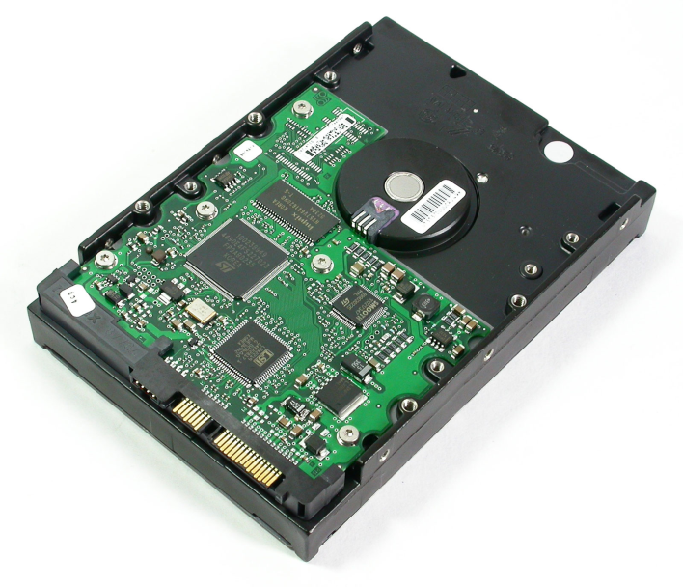
硬盘逻辑结构
新买来的硬盘是不能直接使用的，必须对它进行分区并进行格式化才能储存数据。经过格式化分区之后，逻辑上每个盘片的每一面都会被分为磁道、扇区、柱面这几个虚拟的概念，并非像切豆腐一样真的进行切割。如所示为硬盘划分的逻辑结构图。另外，不同的硬盘中的盘片数不同，一个盘片有两面，这两面都能存储数据，每一面都会对应一个磁头，习惯上将盘面数计为磁头数，用来计算硬盘容量。
扇区，磁道（或柱面）和磁头数构成了硬盘结构的基本参数，用这些参数计算硬盘的容量，基计算公式为：
存储容量=磁头数×磁道（柱面）数×每道扇区数×每扇区字节数
缓存芯片
主轴
主控芯片
盘片电机接口
扇区
磁道
晶振
电机驱动芯片
盘片
柱面
数字信号处理芯片
电源控制芯片
SATA数据接口
盘片
电源接口

Slide 5
应用BIOS中断例程对磁盘进行读写
BIOS提供的访问磁盘的中断例程为int 13h
入口参数：
(ah)=int 13h的功能号（2表示读扇区、3表示写扇区）
(al)=读取的扇区数/写入的扇区数
(ch)=磁道号
(cl)=扇区号
(dh)=磁头号
(dl)=驱动器号 软驱从0开始，0：软驱A，1：软驱B；
硬盘从80h开始，80h：硬盘C，81h：硬盘D。
es:bx指向接收从扇区读入数据的内存区/将写入磁盘的数据
将0:200中的内容写入0面0道1扇区，汇编指令：
mov ax,0
mov es,ax
mov bx,200h
mov al,1
mov ch,0
mov cl,1
mov dl,0
mov dh,0
mov ah,3
int 13h

Slide 6
对底层处理的抽象
很明显，一般程序员并不想涉足硬盘编程的这些具体细节。相反，程序员需要的是一种简单的、高度抽象的处理。
在磁盘的情况下，典型的抽象是包含了一组已命名文件的一个磁盘。每个文件可以打开进行读写操作，然后进行读写，最后关闭文 件。
诸如具体磁道，扇区，磁头等细节，不应该出现在提供给应 用程序员的抽象描述中。

Slide 7
文件系统架构
文件系统概述
应用层观点：逻辑抽象
物理层观点：空间管理
安全、保护
磁盘设备防护
映 射
文件访问控制
磁盘数据存取
数据文件
磁盘空间
文件结构定义
磁盘空间分配
文件系统架构

Slide 8
主要内容
文件和文件系统
文件逻辑结构
外存分配方式
目录管理
文件存储空间的管理
文件共享与文件保护
数据一致性控制

Slide 9
主要内容
文件和文件系统
文件逻辑结构
外存分配方式
目录管理
文件存储空间的管理
文件共享与文件保护
数据一致性控制

Slide 10
文件和文件系统
文件、记录和数据项
文件类型
文件系统模型
文件操作

Slide 11
文件和文件系统
文件、记录和数据项
文件类型
文件系统模型
文件操作

Slide 12
一、数据的组成
例如：用于描述学生的基本数据项-学号、姓名、年龄等
数据项（最低级的数据组织形式）
    基本数据项（最小的逻辑数据单位）
      用于描述一个对象的某种属性的字符集，是数据组织中可以命名的最小逻辑单位
    组合数据项
      由若干个基本数据项组成，简称组项
记录
    是一组相关数据项的集合，
    用于描述一个对象在某方面的属性
文件
工资是个组项，由基本工资、工龄工资和奖励工资等基本项组成

Slide 13
文件
文件
  在文件系统中是一个最大的数据单位
  是指记录在外存上的具有文件名的一组相关信息的集合。可分为有结构文件和无结构文件两种。有结构文件由若干个相关记录组成，而无结构文件则被看成一个字符流。
文件属性
  文件名、文件类型、文件长度、文件的物理位置、文件的建立日期以及用户对该文件的存取权限等

Slide 14
文件、记录和数据项间的层次关系
文件
记录1
记录2
…
记录n
数据项1
数据项2
…
数据项n

Slide 15
文件和文件系统
文件、记录和数据项
文件类型
文件系统模型
文件操作

Slide 16
二、文件类型（1） ---文件名.扩展名
按用途分类
    系统文件-由系统软件构成的文件
    用户文件-用户的源代码、目标文件、可执行文件或数据
按数据形式分类
    源文件
    目标文件
    可执行文件
按存取控制属性
    只读文件
    读写文件
    执行文件

Slide 17
二、文件类型（2） ---文件名.扩展名
按组织形式和处理方式分类
    普通文件-由ASCII码或二进制码组成的字符文件
    目录文件-由文件目录组成，用来管理和实现文件系统功能的系统文件
    特殊文件-特指系统中的各类I/O设备
按文件的逻辑结构分类
    有结构文件（记录式文件）
    无结构文件（流式文件）
按文件的物理结构分类
    顺序文件
    链接文件
    索引文件

Slide 18
文件和文件系统
文件、记录和数据项
文件类型
文件系统模型
文件操作

Slide 19
三、文件系统模型（1）
用户（程序）
文件系统接口（命令接口、系统调用接口）
对对象操纵和管理的软件集合
对象(文件、目录及磁盘存储空间)及其属性说明
对文件存储空间的管理
对文件目录的管理
将文件的逻辑地址转换为物理地址的机制
对文件的读和写管理
对文件的共享和保护

Slide 20
三、文件系统模型（2）
1) 对象及其属性
文件管理系统管理的对象有：
① 文件：它作为文件管理的直接对象。
② 目录：为了方便用户对文件的存取和检索，在文件系统中必须配置目录。对目录的组织和管理是方便用户和提高对文件存取速度的关键。
③ 磁盘(磁带)存储空间：文件和目录必定占用存储空间，对这部分空间的有效管理，不仅能提高外存的利用率，而且能提高对文件的存取速度。

Slide 21
三、文件系统模型（3）
2) 对对象操纵和管理的软件集合
这是文件管理系统的核心部分。文件系统的功能大多是在这一层实现的，其中包括：
  对文件存储空间的管理
  对文件目录的管理
  用于将文件的逻辑地址转换为物理地址的机制
  对文件读和写的管理
  对文件的共享与保护等功能

Slide 22
三、文件系统模型（4）
3) 文件系统的接口
为方便用户使用文件系统，文件系统通常向用户提供两种类型的接口：
① 命令接口。这是指作为用户与文件系统交互的接口。 用户可通过键盘终端键入命令，取得文件系统的服务。
② 程序接口（系统调用接口）。这是指作为用户程序与文件系统的接口。 用户程序可通过系统调用来取得文件系统的服务。

Slide 23
文件和文件系统
文件、记录和数据项
文件类型
文件系统模型
文件操作

Slide 24
文件操作
用户通过文件系统所提供的系统调用实施对文件的操作。最基本的操作有：
对文件的操作
  最基本的：创建、打开、关闭、删除、读、写、截断、设置文件的读写位置（将顺序存取改为随机存取）
  其它的：文件属性类操作、目录类操作

Slide 25
文件操作
文件的“打开”和“关闭”操作
“打开”：系统将文件的属性（目录信息）从外存复制到内存打开文件表中，并返回该表目的编号给用户，建立了用户与文件间的联系。以后若再访问此文件，则利用编号直接在内存中检索，从而节省大量的检索开销，提高了文件的操作速度。
“关闭”：当用户不再需要对该文件的操作时，系统利用关闭文件将文件的属性从内存打开表中删除，从而切断用户与文件之间的联系。

Slide 26
文件逻辑结构
文件系统设计的关键要素：
对任一文件存在着两种形式的结构：
  文件的逻辑结构（文件的组织）
  从用户观点出发，所观察到的文件组织形式，是用户可以直接处理的数据及结构，它独立于物理特性。
  文件的物理结构（文件的存储结构）
  是指文件在外存上的存储组织形式，与存储介质的存储性能有关，还和所采用的外存分配方式有关。（分为顺序、链接及索引结构）
  注：文件的逻辑结构和物理结构都将影响文件的检索速度。
记录构成文件的方法
将文件存储到外存的方法

Slide 27
主要内容
文件和文件系统
文件逻辑结构
外存分配方式
目录管理
文件存储空间的管理
文件共享与文件保护
数据一致性控制

Slide 28
文件逻辑结构
对文件的逻辑结构提出的基本要求：
提高检索速度；
便于修改；
降低文件存储费用

Slide 29
主要内容
文件逻辑结构的类型
顺序文件
索引文件
索引顺序文件

Slide 30
主要内容
文件逻辑结构的类型
顺序文件
索引文件
索引顺序文件

Slide 31
一、文件逻辑结构的类型（1）
有结构的记录式文件
    文件构成：由一个以上的记录构成。
    记录长度：分为定长和变长。
    分类（按记录的组织方式）：
      顺序文件-定长（也可以是变长）记录按某种顺序排列形成
    索引文件-针对变长记录
    索引顺序文件-为文件建立一张索引表，为每组记录的第一个记录设置一个表项

Slide 32
一、文件逻辑结构的类型（2）
好处：更加方便、OS代码更加可靠、灵活，用户编程也更加方便
无结构的流式文件
    文件构成：由字符流构成。大量的源程序、 可执行文件、 库函数等， 所采用的就是无结构的文件形式，即流式文件。
    长度：以字节为单位（通用计算机寻址的最小单位）
    访问：对流式文件的访问，则是采用读写指针来指出下一个要访问的字符。
    注：在UNIX系统中，所有的文件都被看作是流式文件；即使是有结构文件，也被视为流式文件；系统不对文件进行格式处理。
    可以把流式文件看作是记录式文件的一个特例。

Slide 33
主要内容
文件逻辑结构的类型
顺序文件
索引文件
索引顺序文件

Slide 34
二、顺序文件（1）
逻辑记录的排序
    串结构：记录顺序与关键字无关，按存入时间的先后排列。最先存入的记录作为第一个记录，其次存入的为第二个记录， …… 依此类推。
    顺序结构：所有记录按关键字（词）排列。可以按关键词的长短从小到大排序，也可以从大到小排序；或按其英文字母顺序排序。

Slide 35
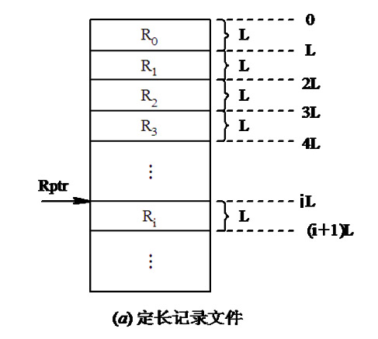
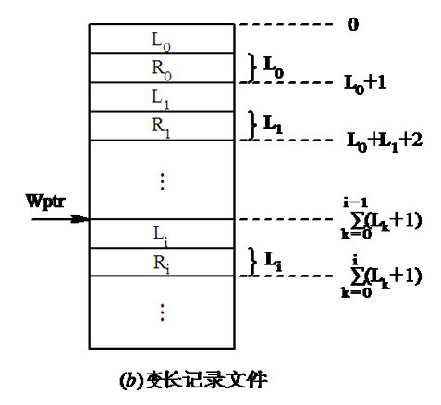
二、顺序文件（2）
对顺序文件的读、写操作
    记录为定长的顺序文件
    记录为变长的顺序文件
其中Li占用一个字节，用来指明记录i的长度
图 6-3 定长和变长记录文件

Slide 36
顺序文件的优缺点
文件的访问方式：顺序访问和随机访问（直接访问）
优点
    顺序存取速度较快（批量存取）。
    对定长记录，还可方便实现直接存取（随机存取）。
    只有顺序文件才能存储在磁带上，并能有效地工作。
缺点
    对变长记录，直接存取低效。例如，有一个含有10⁴个记录的顺序文件，如果对它采用顺序查找法去查找一个指定的记录，则平均需要查找5×10³个记录； 如果是可变长记录的顺序文件，则为查找一个记录所需付出的开销将更大，这就限制了顺序文件的长度。
    不利于文件的动态增长。

Slide 37
主要内容
文件逻辑结构的类型
顺序文件
索引文件
索引顺序文件

Slide 38
三、索引文件
引入
    为解决对变长记录文件难以进行直接存取的问题。
索引文件
    为变长记录文件建立一张索引表。
r₀
r₁
…
r_{i}
…
索引号 | 长度m | 指针ptr
0 | m₀
1 | m₁
…
i | m_{i}
…
索引表
逻辑文件

Slide 39
索引文件的特点
优点
  通过索引表可方便地实现直接存取，具有较快的检索速度。
  易于进行文件的增删。
缺点
  索引表的使用增加了存储费用；
  索引表的查找策略对文件系统的效率影响很大。
注：若索引表很大，可建立多级索引

Slide 40
主要内容
文件逻辑结构的类型
顺序文件
索引文件
索引顺序文件

Slide 41
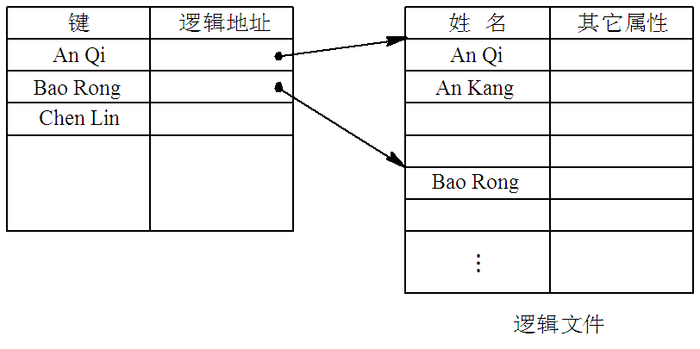
四、索引顺序文件
引入
  为解决变长记录文件的直接存取低效且存储费用增加的问题。
索引文件
为顺序文件建立一张索引表。

Slide 42
索引顺序文件的特点
优点
  通过索引表可方便地实现直接存取，具有较快的检索速度。
  易于进行文件的增删。
缺点
  索引表的查找策略对文件系统的效率影响很大.

Slide 43
主要内容
文件和文件系统
文件逻辑结构
外存分配方式
目录管理
文件存储空间的管理
文件共享与文件保护
数据一致性控制

Slide 44
外存分配方式
文件的物理结构即文件的外存分配方式，是从系统的角度来看文件，从文件在物理介质上的存放方式来研究文件。
要考虑的主要问题：
如何有效地利用外存空间
如何提高对文件的访问速度

Slide 45
主要分配方式
  连续分配（顺序分配）
  链接分配
  索引分配

Slide 46
主要分配方式
  连续分配（顺序分配）
  链接分配
  索引分配

Slide 47
连续/顺序分配
  每一个文件占用一个连续的磁盘块的集合,从而成为一种物理上的顺序文件
  即把逻辑文件中的记录顺序地存储到邻接的各物理块。邻接的物理块一般在同一条磁道上，所以不必移动磁头
  这样形成的文件结构称为顺序文件结构，此时的物理文件称为顺序文件
  在目录项的“文件物理地址”字段中记录该文件的第一个记录所在盘块号和文件长度

Slide 48
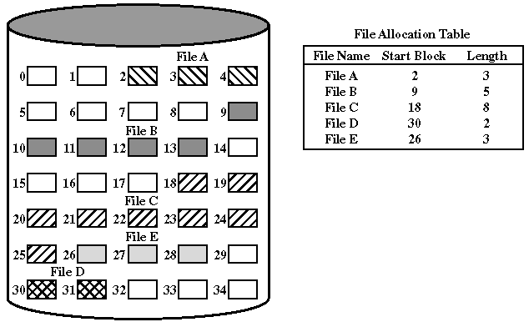
连续/顺序分配
磁盘空间的连续分配

Slide 49
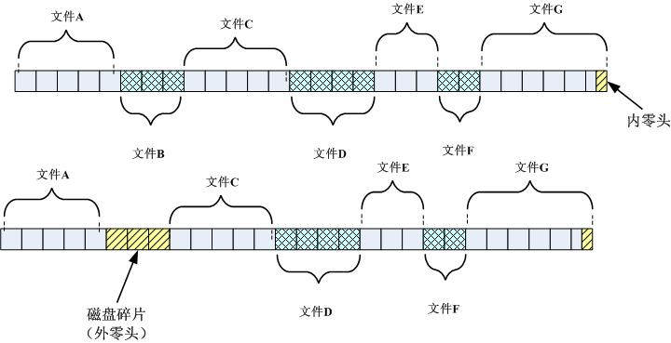
碎片问题
如同内存的动态分区分配一样，随着文件建立时空间的分配和文件回收时空间的回收，将使磁盘空间分割成许多小块，形成外存碎片

Slide 50
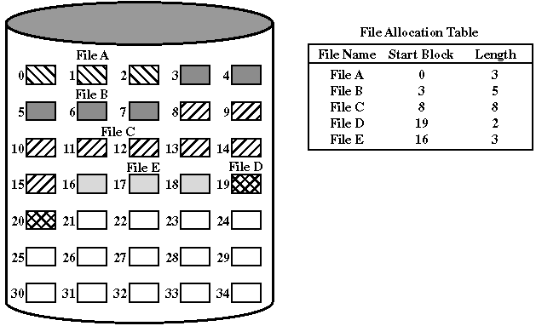
碎片压缩
碎片
碎片压缩后

Slide 51
连续/顺序分配优缺点
优点：
  顺序访问容易、速度快；
  可以随机存取(Random access)
缺点：
  要求连续的存储空间。浪费空间：几次动态存储分配后就出现零头问题；紧凑又要花费大量机器时间
  必须事先知道文件长度，不能动态增长，不利于插入删除
适用：
  简单应用环境，已知文件数量和大小
  CD-ROM, DVD

Slide 52
主要分配方式
  连续分配（顺序分配）
  链接分配
  索引分配

Slide 53
（2）外存分配方式-链接分配（1）
将一个逻辑文件存储到外存时将文件装到多个离散的盘块中，通过每个盘块上的指针将同属于一个文件的盘块链成一个链表。这样形成的物理文件称为链接文件
每个文件是一个磁盘块的链接列表：块可以分散在磁盘各处
优点：采用离散分配消除了外部碎片，显著提高了外存利用率；当文件动态增长时，动态分配盘块，不需要预先知道文件的大小；对文件增删改方便。
有两种形式：隐式链接和显式链接
pointer
Block =

Slide 54
隐式链接
在文件目录的每一个目录项中含有指向链接文件第一个盘块和最后盘块的指针，每个盘块内含有指向下一盘块的指针。

Slide 55

隐式链接

Slide 56
隐式链接
隐式链接的缺点：
  只适合顺序访问，对随机访问低效
  可靠性差，只要盘块指针故障，便使整个链断开
  每个盘块设一指针，占用较大的空间

Slide 57
隐式链接
为提高检索速度和减少指针占用磁盘空间：
    将几个盘块组成一个簇
    盘块分配以簇为单位
    链接文件中每个元素以簇为单位
    成倍减少查找指定块时间
    减少指针占用空间
    增大了内部碎片

Slide 58
显式链接
把用于链接文件各物理块的指针，显式地存放在内存的一张链接表中。该表在整个磁盘仅设置一张
表的序号是物理块号，从0开始直到N-1，N为盘块总数。在每个表项中存放链接指针，即下一个盘块号
由于分配给文件的所有盘块号都放在链接表中，故把链接表称为文件分配表FAT (File Allocation Table)
在链接表中，每条链的链首指针对应的块号（属于某一个文件的第一个盘块号）作为文件地址填入相应文件的FCB (File Control Block，文件控制块）的“物理地址”字段中。

Slide 59
显式链接
FCB(File Control Block)
文件控制块
FAT
2
0
0
4
5
1
1
2
3
4
5
物理块号
显式链接结构

Slide 60
MS-DOS的文件物理结构 。实例是两个文件：文件A占用三个盘块，文件B也占用三个盘块。
FCB A
FAT
4
6
EOF
11
10
5
EOF
0
1
2
3
4
5
6
FCB B
7
9
8
9
10
11

Slide 61
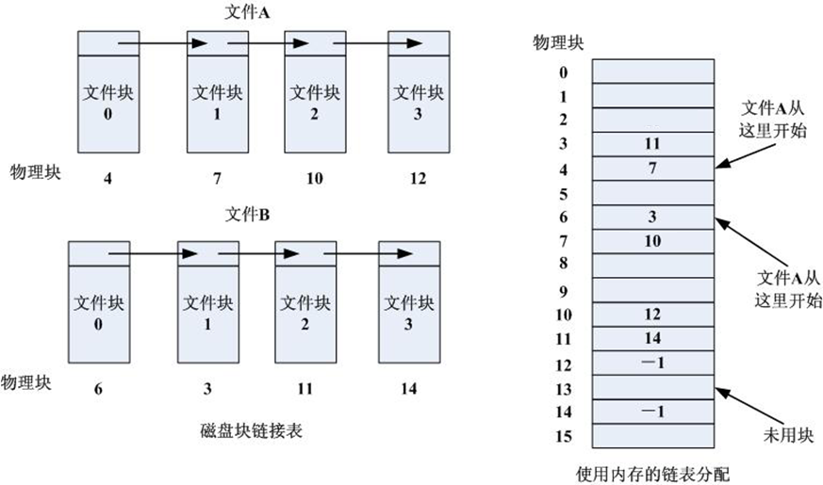
显式链接实例

Slide 62
显式链接的优缺点
优点：除了前述链接分配的一般优点外，还由于FAT表在内存，大大提高了检索速率，减少访问磁盘次数
缺点：FAT表中每个盘块一项，占用大量内存

Slide 63
链接分配的优缺点
优点
1、无外部碎片，没有磁盘空间浪费
2、无需事先知道文件大小。文件动态增长时，可动态分配空闲盘块。对文件的增、删、改十分方便。
缺点
1、不能支持高效随机/直接访问，仅适合于顺序存取
2、需为指针分配空间。（隐式链接）
3、可靠性较低（指针丢失/损坏）
4、文件分配表FAT（显式链接）
  FAT需占用较大的内存空间（如何计算FAT表所占的内存空间：）。

Slide 64
主要分配方式
  连续分配（顺序分配）
  链接分配
  索引分配

Slide 65
（3）外存分配方式-索引分配（1）
链接分配方式虽然解决了连续分配方式所存在的问题， 但又出现了另外两个问题， 即：
(1) 不能支持高效的直接存取。要对一个较大的文件进行直接存取，必须首先在FAT中顺序地查找许多盘块号。
(2) FAT需占用较大的内存空间。
为每一个文件分配一个索引块（表），再把分配给该文件的所有块号，都记录在该索引块中。故索引块就是一个含有许多块号地址的数组。
该索引块的地址由该文件的目录项指出。

Slide 66
单级索引分配
当打开一文件时不需要把整个FAT表调入内存，只要把该文件占用的盘块的编号调入内存，为此：
  为每一个文件建立一个索引块(表)，存放分配给该文件的所有盘块号，通常用一专门的盘块作为索引表。因此，索引块(表)就是一个含有许多盘块号的数组
  建立文件时，在文件目录的表项中填上指向该索引块的指针

Slide 67

单级索引分配
1. 单级索引分配
索引分配方式
索引分配方式

Slide 68
单级索引分配特点
  需要索引块，可能要花费较多的外存（一个盘块可放成百甚至上千个盘块号）
  可随机存取（直接访问）
  可以动态分配而无外部碎片
  对于小文件采用索引分配方式，其索引块的利用率极低

Slide 69
多级索引分配
对于大型文件，一个索引块可能容纳不下所有的盘块号，则可再分配一个索引块继续装入盘块号，….,直到装完所有的盘块号
通过链指针将各索引块链接起来
若文件太大，索引块很多，效率很低
为索引块再分配一个索引块，装填索引块的盘块号。于是形成二级索引分配方式

Slide 70
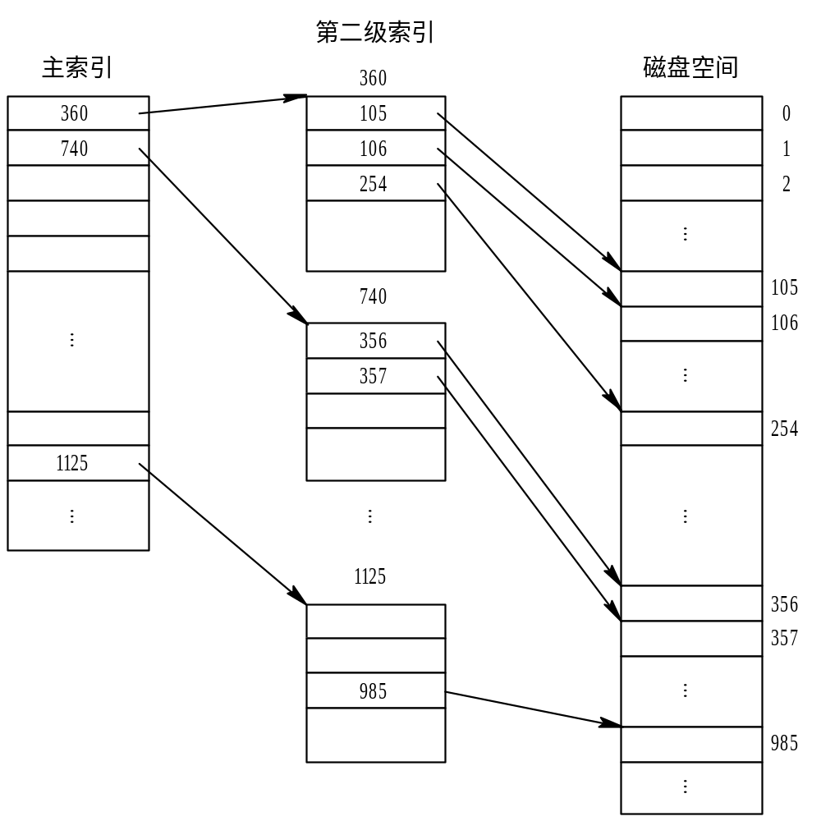
多级索引分配
两级索引分配

Slide 71
多级索引分配
假设每个盘块大小为1KB，每个盘块号占4个字节，则在一个索引块中可放256个文件物理块的盘块号。在两级索引时，最多可包含的存放文件的盘块的盘块号总数为256*256=64K个盘块号。可以得出：采用两级索引时，所允许的文件最大长度为64MB。

Slide 72
混合索引
3. 混合索引方式
UNIX文件系统采用的是混合索引结构(综合模式)。每个文件的索引表为13个索引项。最前面10项直接登记存放文件信息的物理块号（直接寻址）
如果文件大于10块，则利用第11项指向一个物理块，假设每个盘块大小为4KB，每个盘块号占4个字节，该块中最多可放1K个盘块号（一次间接寻址）。对于更大的文件还可利用第12和第13项作为二次和三次间接寻址。

Slide 73
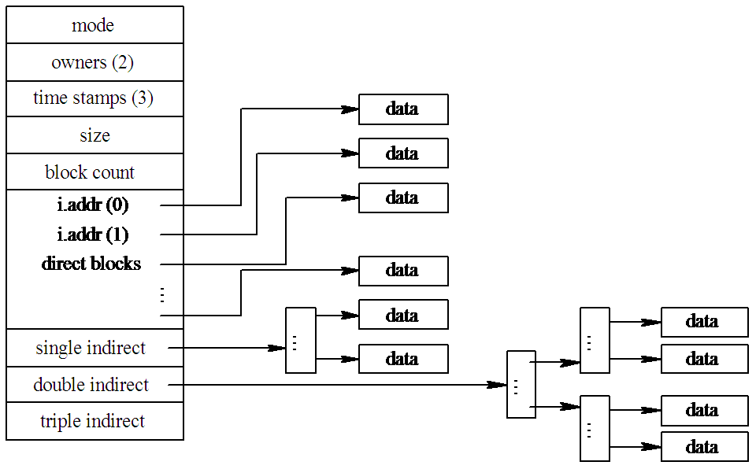
混合索引
混合索引方式

Slide 74
混合索引
(1) 直接地址
为了提高对文件的检索速度， 在索引结点中可设置10个直接地址项， 即用iaddr(0)~iaddr(9)来存放直接地址。 即每项中所存放的是该文件数据所在盘块的盘块号。假如每个盘块的大小为 4 KB，当文件不大于40 KB时，就可以直接从索引结点中读出该文件的全部盘块号。

Slide 75
混合索引
(2) 一次间接地址
对于大、中型文件，只采用直接地址是不现实的。可再利用索引结点中的地址项iaddr(10)来提供一次间接地址。这种方式的实质就是一级索引分配方式。图中的一次间址块也就是索引块，系统将分配给文件的多个盘块号记入其中。在一次间址块中可存放1K个盘块号（4KB/4B)， 因而允许文件长达4 MB。

Slide 76
混合索引
(3) 多次间接地址
当文件长度大于4MB+40KB时(一次间址与10个直接地址项)， 系统还须采用二次间址分配方式。这时，用地址项iaddr(11)提供二次间接地址。该方式的实质是两级索引分配方式。系统此时是在二次间址块中记入所有一次间址块的盘号。在采用二次间址方式时，文件最大长度可达4GB（4KB*1K*1K）。 同理，地址项iaddr(12)作为三次间接地址， 其所允许的文件最大长度可达4TB（4KB*1K*1K*1K）。

Slide 77
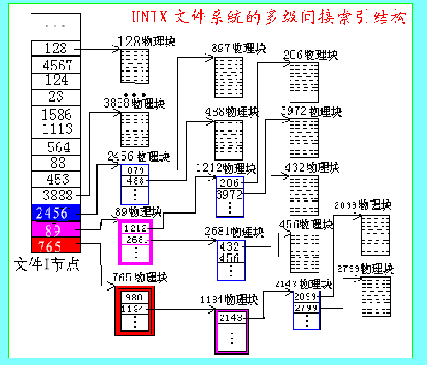

Slide 78
文件物理空间分配方式的总结
 |  | 连续分配 | 链表方式 | 索引方式
存储介质 | 磁带 | 支持 | 不支持 | 不支持
 | 磁盘 | 支持 | 支持 | 支持
存取方式 |  | 顺序＋随机存取 | 顺序 | 顺序＋随机存取
空间利用效率 |  | 较低，会产生外零头 | 指针占用磁盘空间引起管理问题 | 利用磁盘和内存，但效率很高
应用环境分析 |  | 最简单、最原始 | 中间过渡阶段 | 广泛应用

Slide 79
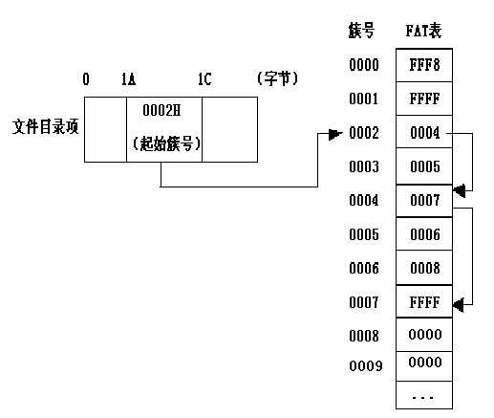
课堂作业
例1：在某FAT16文件系统中，FAT表的每个表项用16位表示，每簇64扇区，扇区的大小为512字节。有一个文件，其起始簇号为0002H，如下图所示。 FAT表中的表目为FFFFH，表示该簇为文件的最后一簇；表目为0000H，表示该簇为空闲蔟。问：
(1)该文件占用了多大的磁盘存储空间？
(2)若要为该文件再分配一蔟，请修改FAT表。
(3)该文件的第32769（十进制数）字节，在哪一簇中？
(4)该分区最大可为多少字节？其FAT占用多少存储空间？

Slide 80
答：（1）由上图可知，该文件占用了2、4、7簇，共96K字节。
（2）FAT表的0007H簇的表项中改为0008H，0008H簇的表项中改为FFFFH
（3）32769=32768 + 1，故第32769字节在0004H簇中。
（4）分区最大为64K*32K=2G FAT表占128K, 256扇区

